Slide 2
Sistemas Embarcados
O que são os sistema embarcados e tecnologias habilitadoras.

Slide 3
Sobre o Instrutor
Graduado em Engenharia Elétrica pela Universidade Federal do Amazonas - UFAM (2006). Atua em pesquisa e desenvolvimento na área de eletrônica e automação industrial. Possui vasta experiência em desenvolvimento de hardware, mais especificamente, placas de circuito impresso, dentre elas: placas de instrumentação analógica e digital utilizadas em sistemas de testes, placas processadoras baseadas em microcontroladores de diversos fabricantes, placas utilizadas em sistemas de comunicação digital com tecnologias cabeadas como RS485, RS422, Ethernet e tecnologias sem fio como Wi-fi 802.11, Zigbee 802.15 dentre outras. Possui experiência em desenvolvimento de firmware em diversas plataformas dentre elas: Intel 8088, 8051, Atmel, Microchip, ESP8266, Arduino.
http://lattes.cnpq.br/5067803336101638

Slide 4
Ementa
Criação do segundo projeto (Requisitos);

Slide 5
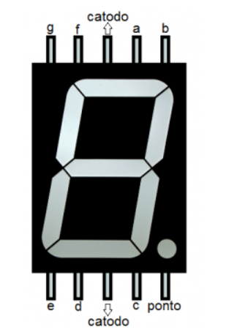
Criação do segundo projeto (Requisitos)
Com o conhecimento adquirido até aqui crie uma biblioteca para acionar o display de 7 segmentos.
Notes:
Aula realizada dia 27/07/2021 com o objetivo de desenvolvimento de um driver de acionamento de um display de 7 segmentos.

Slide 6
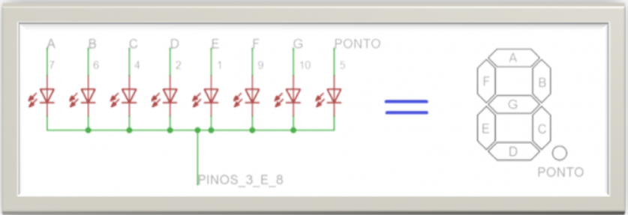
Vamos conhecer o dispositivo

Slide 7
Criação do segundo projeto (Requisitos)
O aluno deverá criar uma função para escrever um número inteiro de 0 a 9 no display.
void escreveDisplay()

Slide 8
Propostas / Drafts

